Slide 1
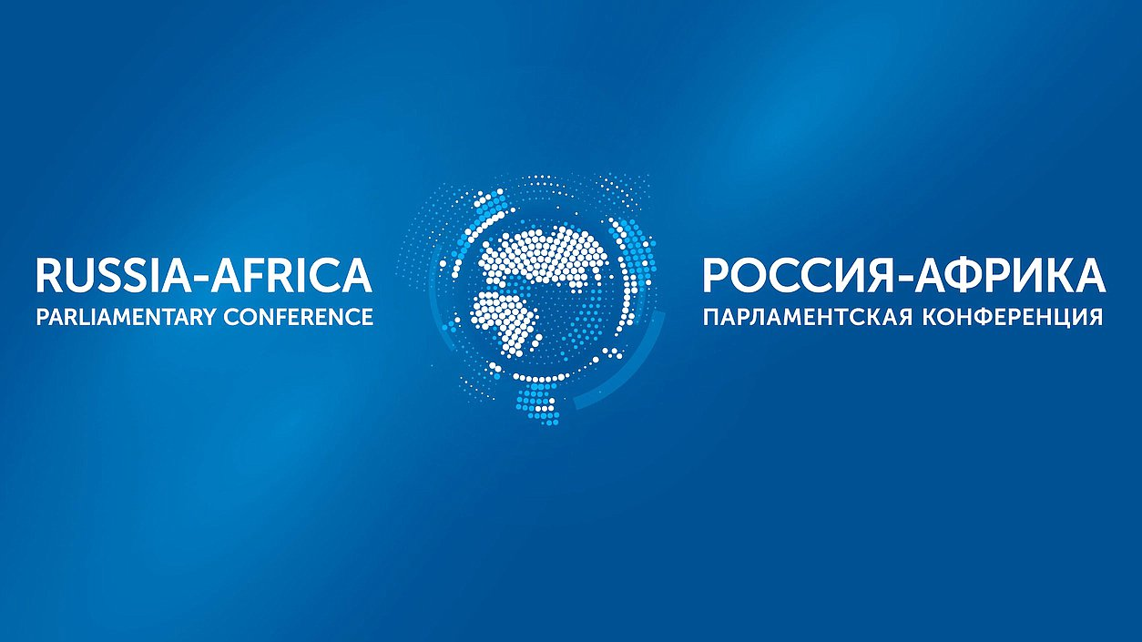
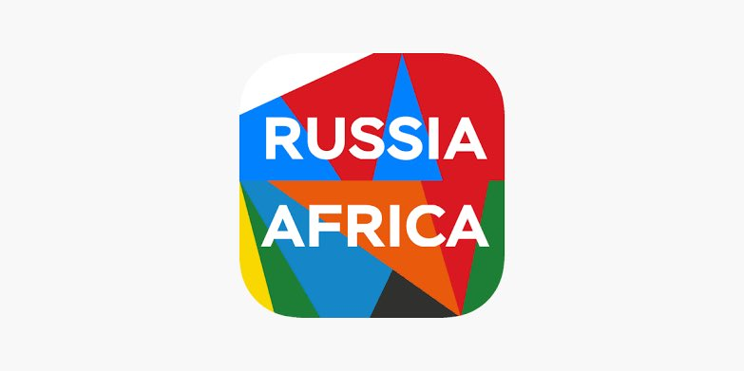
The International Parliamentary Conference "Russia – Africa in a Multipolar World”
2023年3月20日＠モスクワ
https://mid.ru/en/foreign_policy/news/1861490/
Address by President of the Russian Federation Vladimir Putin at the plenary session “Russia-Africa in a Multipolar World” (duma.gov.ru)

Slide 2
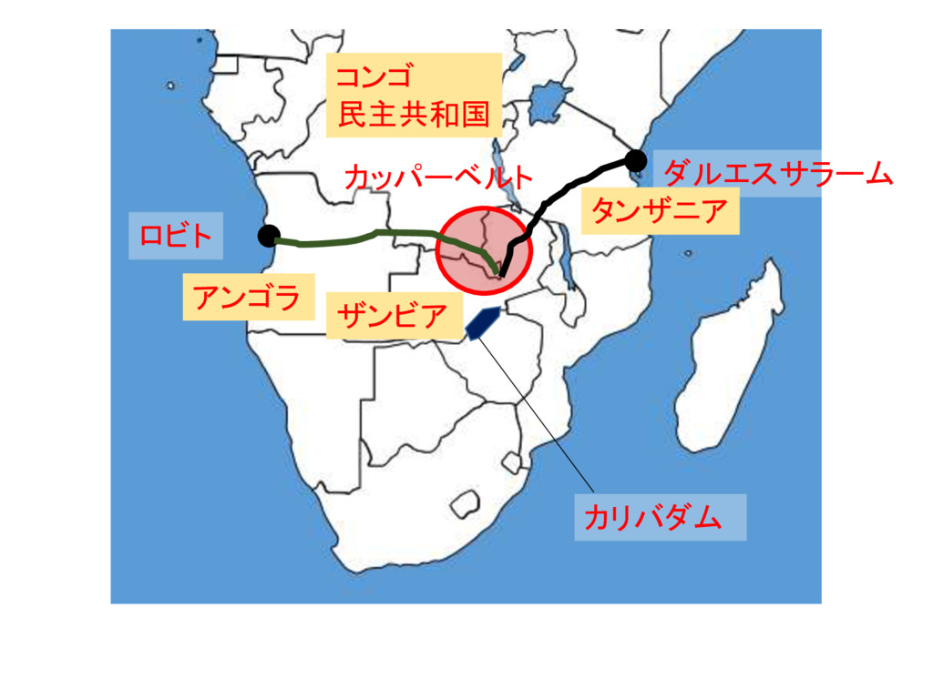
ユーラシアからインド、そしてアフリカへ
https://speakerdeck.com/takashitanaka/ahurika

Slide 3
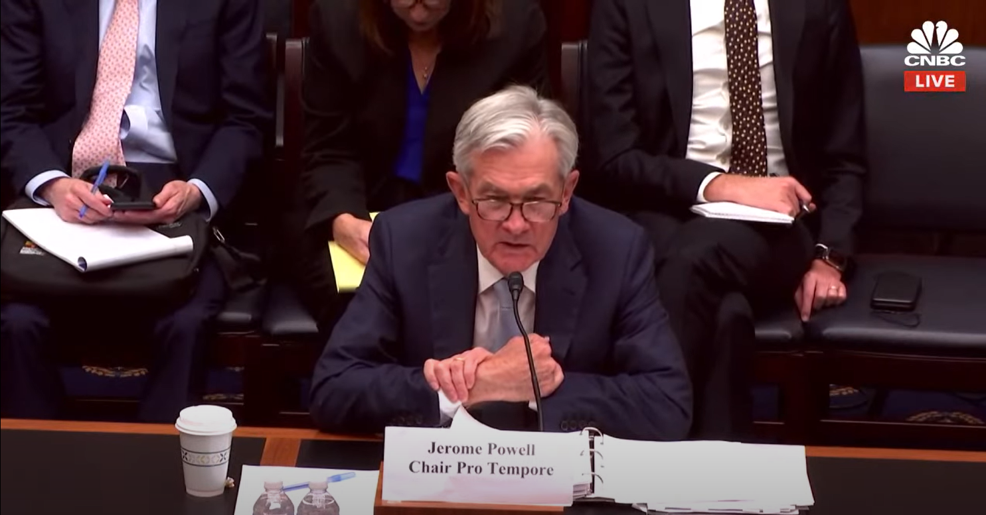
FRBパウエル議長は、脱ドルを容認？
Fed Chief Jerome Powell says it’s possible to have more than one reserve currency in the world.
https://www.youtube.com/watch?v=r38K7xoBLVU
基軸通貨は複数あっても良いと言っている？
Rep. Carolyn Maloneyが、ロシアと中国がドルを使わなくなった場合の米国経済に与える影響を質問し、パウエル議長が回答している動画（1:03:40から1:05:30の部分を参照）

Slide 4
報道されている脱ドル化の動き
●サウジアラビアは、中国、ロシア、インド、パキスタン、中央アジアの4カ国と貿易同盟を結び、米ドルへの依存からさらに脱却を図る。 ● 中国とフランスが人民元を使用した初のLNGガス取引を完了し、エネルギー取引における米ドルへの依存を解消。 ● 中国とブラジルが自国通貨で取引決済を行い、米ドルを捨てる。 ● ブラジル、ロシア、インド、中国、南アフリカ（BRICS）が新通貨を開発中と国家会議副議長が発言。 ● サウジアラビアが中国と提携し、837億元（122億円）で中国の石油精製所を建設する。 ● ケニア、サウジアラビアおよびUAEと、米ドルの代わりにケニア・シリングで石油を購入する契約に調印。 ● ケニア大統領、国民に米ドルの廃止を指示。 ● 東南アジア諸国連合、現地通貨による金融決済のため、米ドル、ユーロ、円、英ポンドの廃止を検討。

Slide 5

中国の中東湾岸諸国との多面的協力体制構築
更なる原油輸入
LNGも大量購入
サウジアラビア
アラブ首長国連邦 （UAE）
バーレーン
オマーン
カタール
クウェート
イラン
中国
石油・LNG設備への投資（川上～川下）
人民元決済
金兌換
金
金
金
CBDC為替スワップ
上海石油天然汽交易中心
SHPGXは、湾岸諸国からのLNG輸入を人民元での決済を完了（2023.3.28）

Slide 6
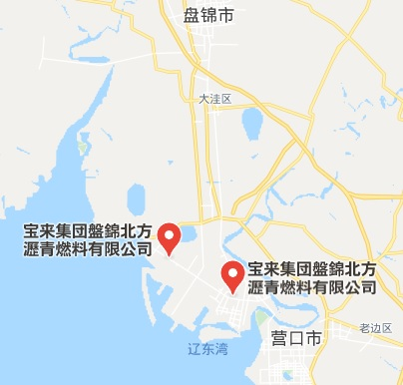
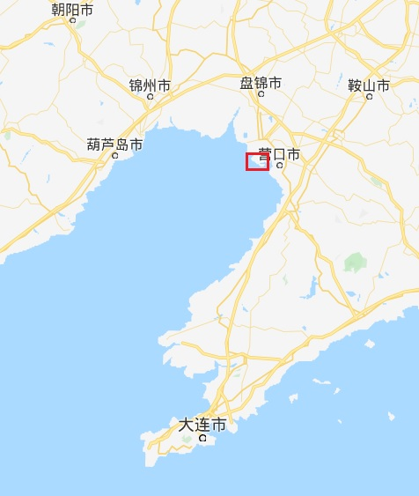
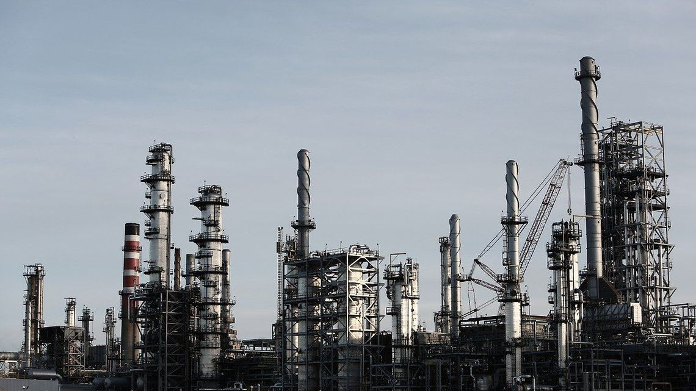
サウジアラムコ 中国東北部に石油精製・石化コンプレックス建設
サウジアラビアの国営石油会社サウジアラムコは２６日、中国国営企業２社との合弁会社が中国の遼寧省盤錦市に精製・石油化学コンビナートを建設すると発表した。２０２６年のフル稼働開始を目指す。
建設コストは１００億ドルの見込み。アラムコが中国で大規模な精製・石化コンビナートに投資するのは２件目。精製能力が日量３０万バレルで、エチレンとパラキシレンの年間生産能力はそれぞれ１６５万トンと２００万トン。当局からの承認を得て、今年第２・四半期に建設を開始する。
合弁会社の出資比率は中国兵器工業集団が５１％、アラムコが３０％、遼寧省政府傘下の複合企業が１９％。サウジアラムコは、栄盛石化に出資する。同社の発行済み株式の10%を取得。出資額は246億人民元（約4600億円）。
写真はイメージです。東洋経済オンライン

Slide 7
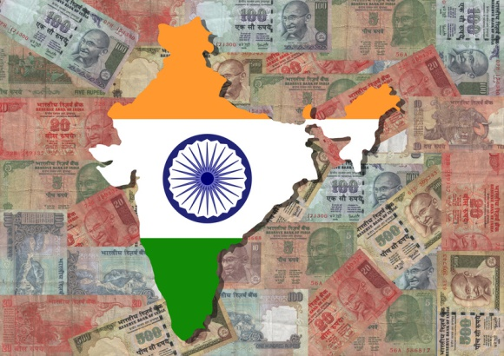
インド準備銀行 ルピー国際決済システム導入
インド準備銀行は、ルピー国際決済システム導入を発表（２０２２．７．１１）
インド最大のセメント会社ウルトラテックはロシアのシベリア石炭エネルギー会社（SUEK）から15万7000トンの石炭を購入し、極東の港から出荷。2022年6月5日付の請求代金は約1億7200万元（約36億円）。
取引を手配したのはSUEKのドバイ部門で、他の企業も元建てでロシア産石炭を発注。
ルピーでの国際決済が可能となれば、上記のような人民元建てからルピーに代わる。

Slide 8
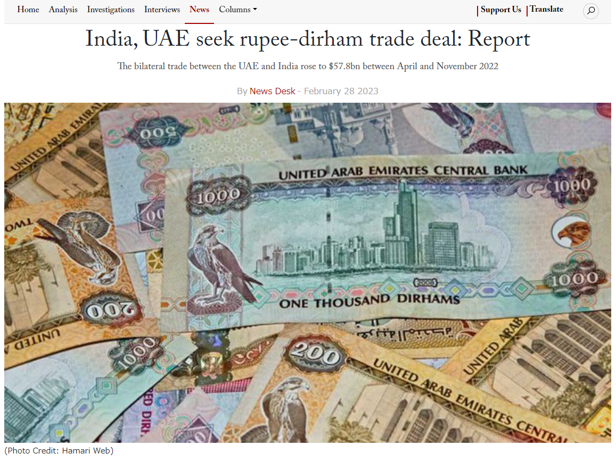
インド・ルピーとアラブ首長国連邦ディーラム
https://thecradle.co/article-view/22056/india-uae-seek-rupee-dirham-trade-deal-report

Slide 9
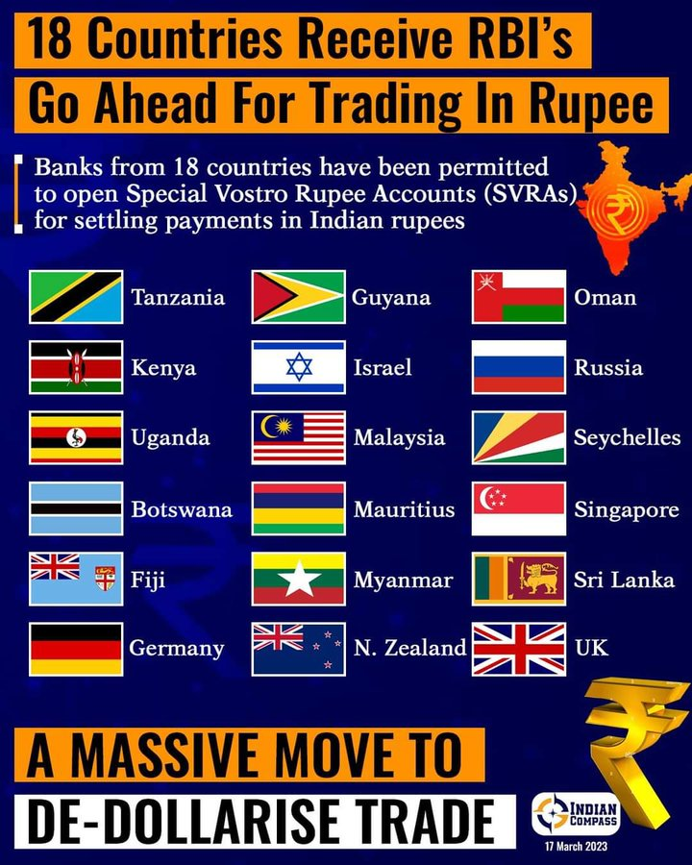
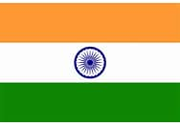
インド・ルピーによる貿易決済
Special Rupee Vostro Accounts
(SRVA)
ロシア
シンガポール
スリランカ
ボツワナ
フィジー
ドイツ
ガイアナ
イスラエル
ケニア
マレーシア
モーリシャス
ミャンマー
ニュージーランド
オマーン
セーシェル
タンザニア
ウガンダ
イギリス
ドルを介せずに
インドルピーで決済
※SRVAに関しては、特別ルピー Vostro アカウント (SRVA) - IAS 試験 (iasexam.com) を参照。

Slide 10

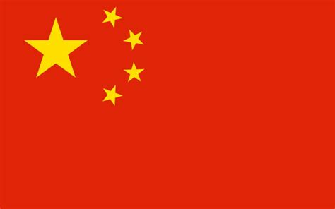
マレーシア インドとの自国通貨による決済、脱ドル促進「アジア基金」
マレーシア対外貿易開発公社（MATRADE）は、中国向けに24億4000万リンギ（5億5530万ドル）規模の輸出の可能性を確保したと発表。マレーシアから中国へパーム油、食品・飲料、ドリアン、鉄製品など輸出可能性。
マレーシア
24億4０００万リンギ
（３８６億４０００万ドル）
推計１７００億７０００万リンギ
（３８６億４０００万ドル）
栄盛化石（中国）はマレーシア南部の石油化学精製施設に８００億リンギ投資。
吉利汽車（中国）は、自動車に２０億リンギを投資、最大３２０億リンギまで増加。

Slide 11
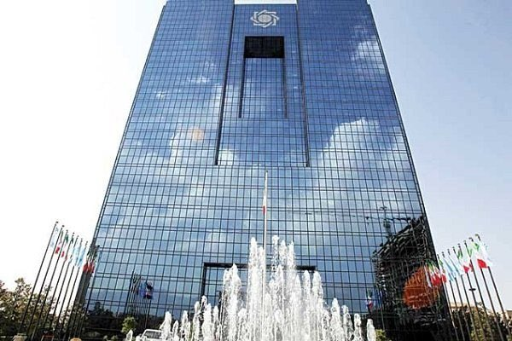
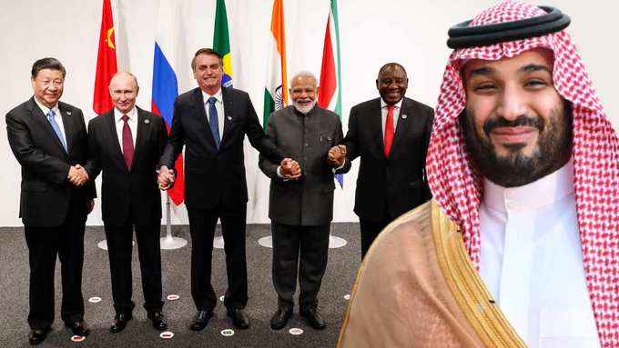
ロシア＝イランの金融連携
イランの銀行はもはや SWIFT を必要としない＠CBI テヘラン2月20日(MNA)
ロシアのすべての銀行と多くの銀行がイランの金融通信システムに接続されており、ワールドワイド・インターバンク・金融・テレコミュニケーション(SWIFT)の必要性を排除している。イラン中央銀行デプ総裁談。

Slide 12

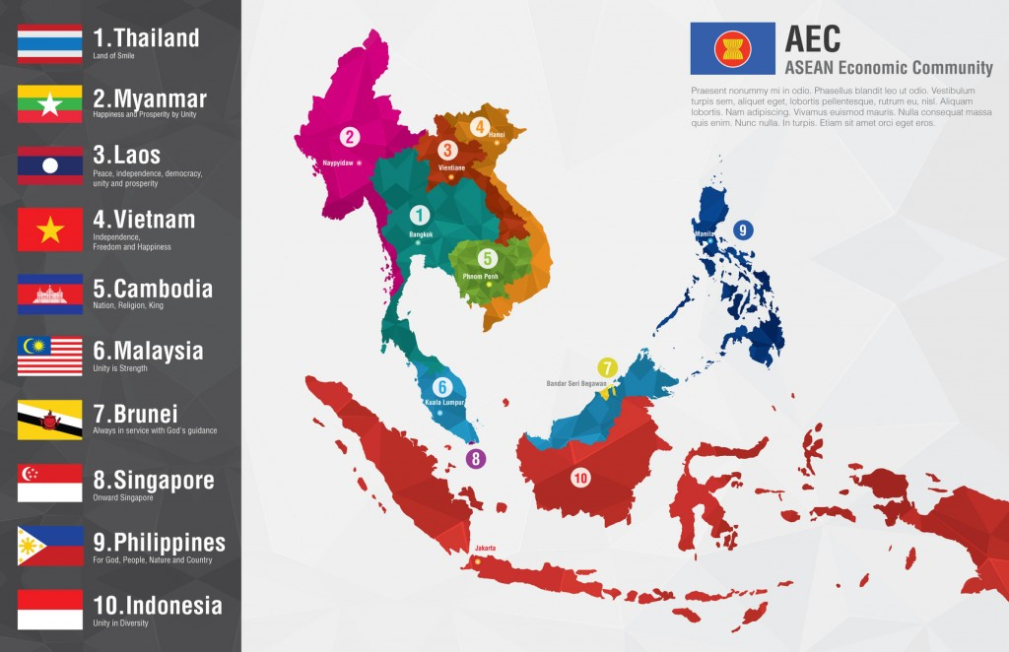
ASEAN現地通貨決済枠組み
東南アジア諸国連合ASEANは、ASEAN経済共同体（AEC）における経済・金融統合に通貨決済枠組み（Local Curency Settlement Framework:LCSF）を推進。
貿易や直接投資、サービス取引で地場通貨を利用することで、ドル、ユーロ、円などの主要通貨の変動にともなう為替リスクを軽減することが目的。
2023年3月28日から、ASEAN財務大臣と 中央銀行総裁の公式会議がインドネシアで開催。
金融取引における米ドル、ユーロ、円、英ポンドへの依存度を下げ、現地通貨建て決済への移行に向けた議論。
インドネシア、マレーシア、シンガポール、フィリピン、タイの間でこのような協力に関する合意に達しました。
ASEAN財務大臣と中央銀行は米ドル、ユーロ、円の廃止を検討し、インドネシアはビザとマスターカードの段階的廃止を要求 (aseanbriefing.com)

Slide 13
Silver vs Gold Price (London, $/oz) and Key Events in 2022- 2023
「金」価格が高騰し、「銀」 の需要が過去最高を記録
*
Gold:Silver Ratio US$/oz
120 50
Silver Price, US$/oz
Gold Price, US$/oz
100
Fed announces
first rate rise since 2018 amid surging inflation
Fed raises rates by
0.75 points for second month in a row
Fed raises rates by
0.25 points
Fed raises rates by
0.25 points
40
FOMC Meeting
FOMC Minutes
Gold Price US$ Spot
Silver Price London, US$/oz
Global stocks record longest weekly
losing streak since 2008 crisis
Fed raises rates
by 0.75 points
Fed raises rates by
0.75 points for third month in a row
Fed raises rates by
0.75 points for fourth month in a row
US CPI rose at 6.4 % in January y/y
a smaller decline than expected
Hawkish comments from the Fed imply further
rate hikes, sending US and Asia markets tumbling
80
32
German government
removes the margin tax treatment that had applied to non-EU silver bullion coins
2,100
30
Net managed money silver
positions on the CME falls to a net short for the
first time since June 2019
60
31
2,050
20
30
US inflation passes
7% in fastest pace in 40 years
40
Nasdaq index marks worst
monthly drop since
2008 financial crisis
US inflation hit 9.1%
in June, a fresh 40-year high
US Speaker of the House Nancy Pelosi arrives in
Taiwan as China ratchets up military activity
Bank of England intervenes
to buy bonds as pound plummets
Fed Chair Powell hints smaller
interest rate increases likely and could start in December
Bank of England ups
interest rates by
0.5 points to 4%
2,000
20
10
29
LMC Automotive revise
2022 light duty production down from 82M to 80M
1,950
28
0
0
Dow Jones hits new
all-time high of 36,585 points
US Senate passes a bill to provide
$52bn in subsidies and tax credits
to US semiconductor chipmakers
1,900
1970 1980 1990 2000 2010 2020
27
Silver Prices & Gold:Silver Ratio
26
US CPI cools to
to lowest level since January
1,850
Gold:Silver Ratio
Silver Price
25
Gold: silver ratio goes
up to 95.3, the highest level since March 1991
1,800
* Quarterly averages Source: Bloomberg
Vladimir Putin orders start
of ‘military operation’ in eastern Ukraine
24
German Chancellor Olaf Scholz
calls the invasion of Ukraine
a ‘Zeitenwende’ (watershed) moment and pledges to send weapons to Ukraine
1,750
Gold, Silver & Copper Prices
23
1,700
22
China exits zero
COVID policy
Index, 3rd January 2022 =100
21
3-month LME copper
price reaches all-time high of $10,845/t
Silver managed money net
long position falls by more than 71 Moz in a week
1,650
120
Brent oil price hits to a
new all-time high of $139
Indian ytd silver imports
by end-October reached 288Moz, a record high
Silicon Valley Bank collapses
after failing to raise capital
110
20
LME suspends nickel trading
after prices top $100,000
Credit Suisse given emergency funding
of $54bn from the Swiss Central Bank
1,600
Shanghai under partial
lockdown as Omicron emerges
Shanghai under full lockdown
Santacruz Silver Mining acquires
Glencore’s silver and zinc
19
producing assets in Bolivia
China’s solar module exports
jump 74% y/y in H1.22
1,550
100
18
Kinross suspends
operations at Kupol
ECB raises rates by
75 basis points
IEA updates net zero
roadmap in light of energy crisis
1,500
90
17
The US Solar Energy Project
Consortium announces
$6bn of investment
Indian bullion market
trades at premium of $1.01/oz,
its highest since March 2020
India raises import duty
on silver from 11% to 15%
UBS agrees to buy
Credit Suisse for around $3bbn
EVs’ share of
global car sales doubles to 6%
in 2021
1,450
80
16
NB: Black line indicates daily trading range
Source: Metals Focus, Bloomberg
15
Jan-22
Feb-22
Mar-22
Apr-22
May-22
Jun-22
Jul-22
Aug-22
Sep-22
Oct-22
Nov-22
Dec-22
Jan-23
Feb-23
Mar-23
1,400
70
Jan-22
Jul-22
Jan-23
Gold
Silver
Copper
Source: Bloomberg, Metals Focus

Slide 14
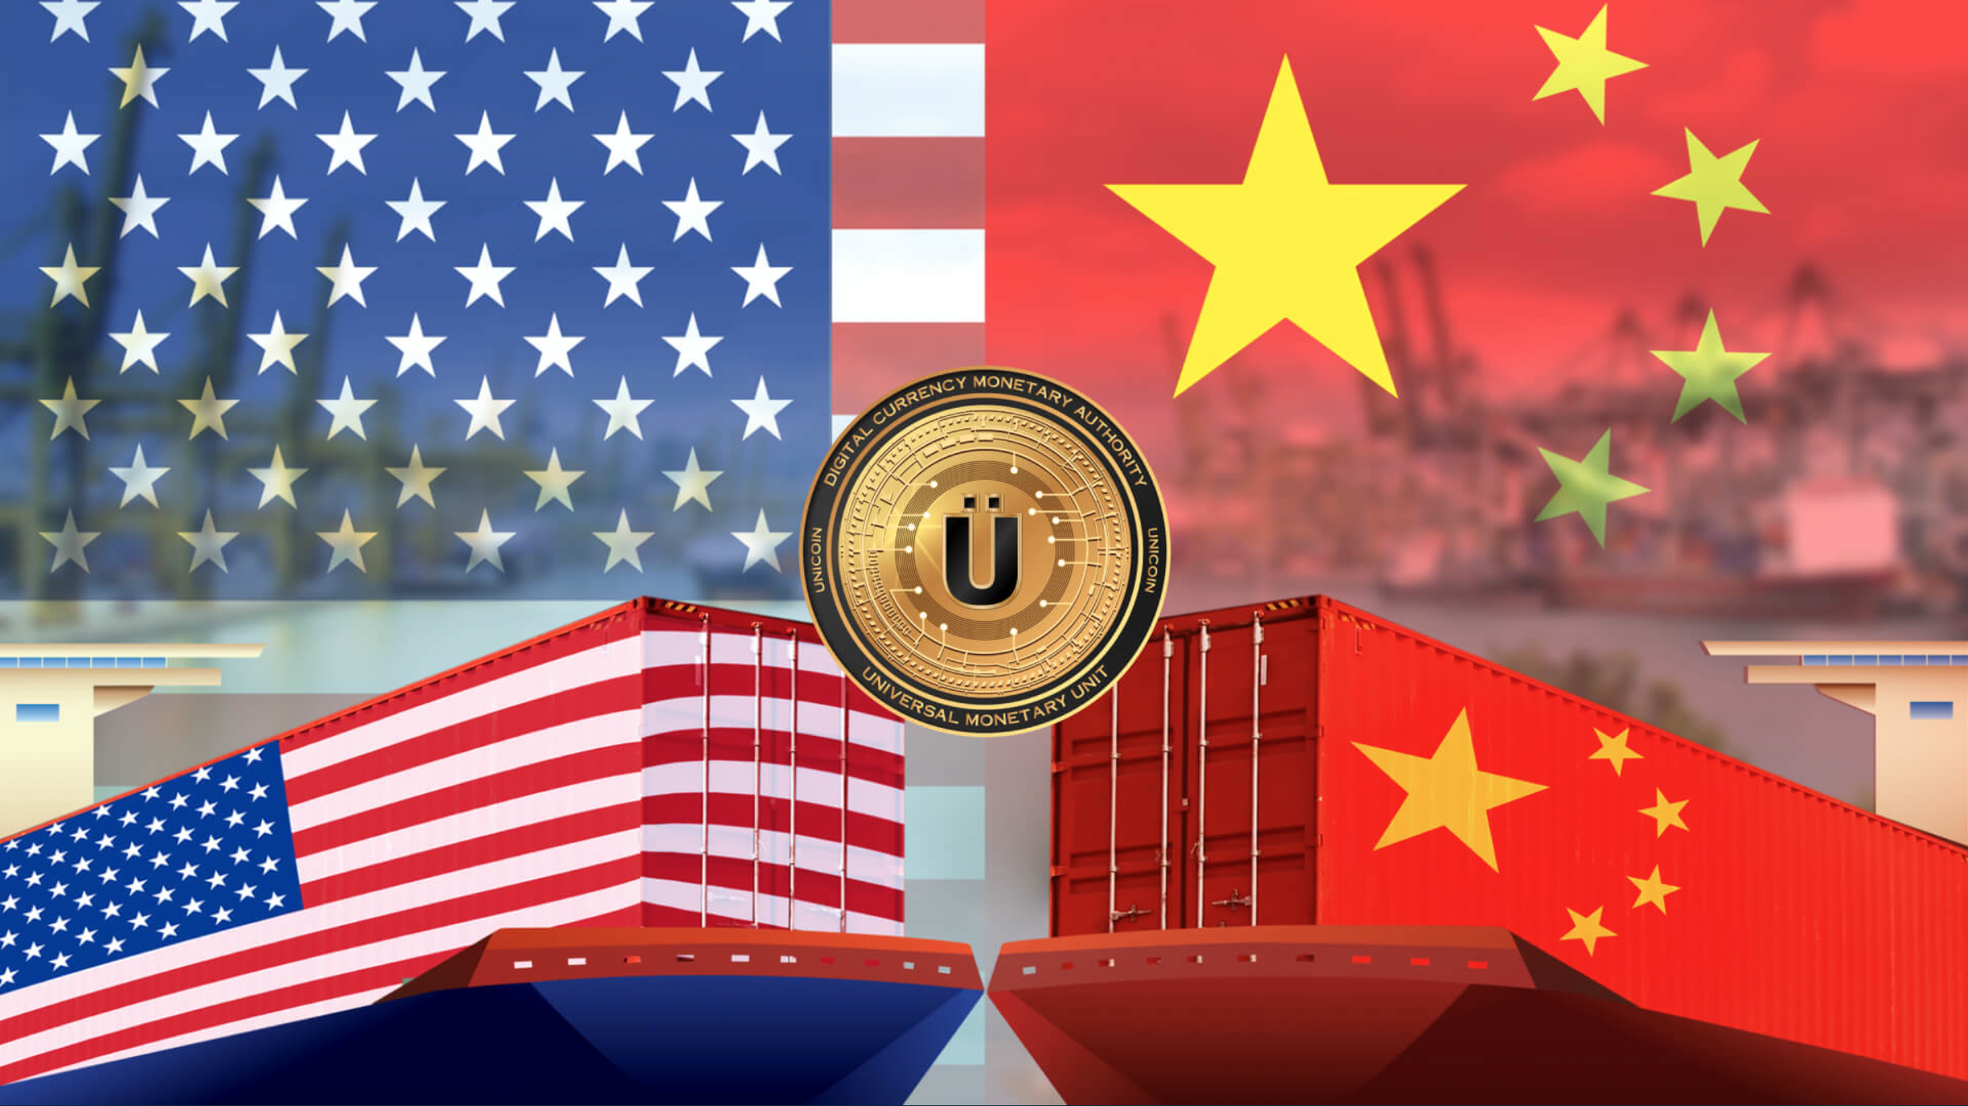
米国の巻き返し？ IMFのデジタル通貨UniCoin

Slide 15
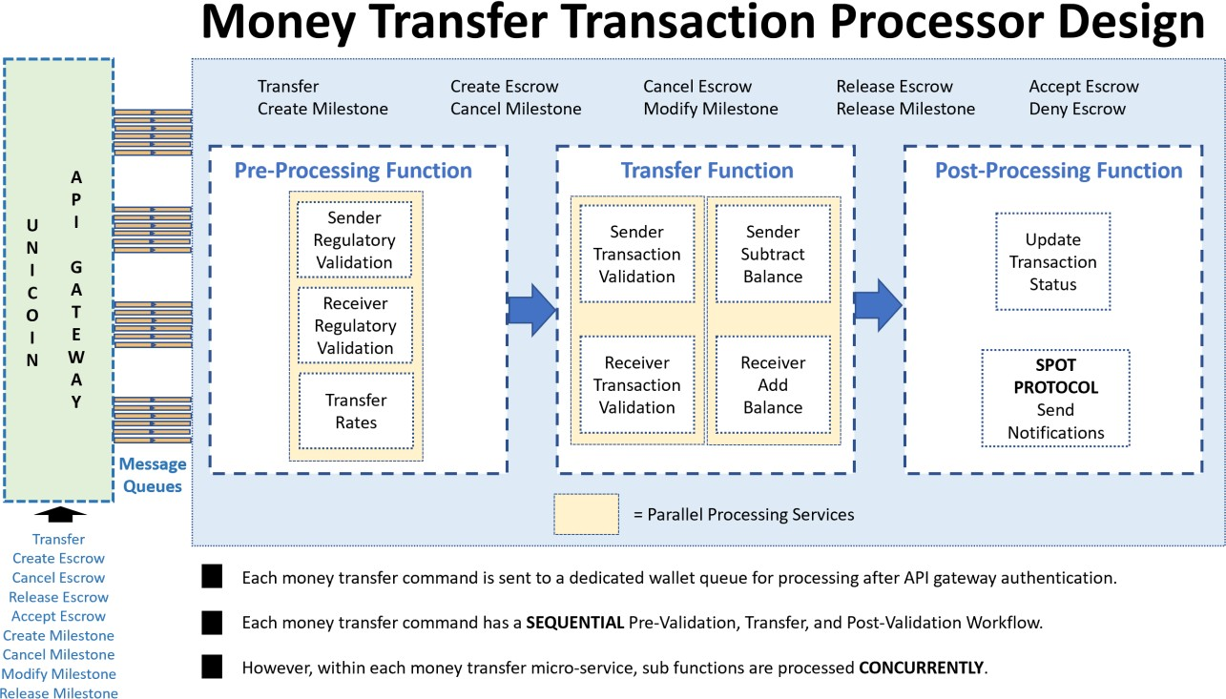
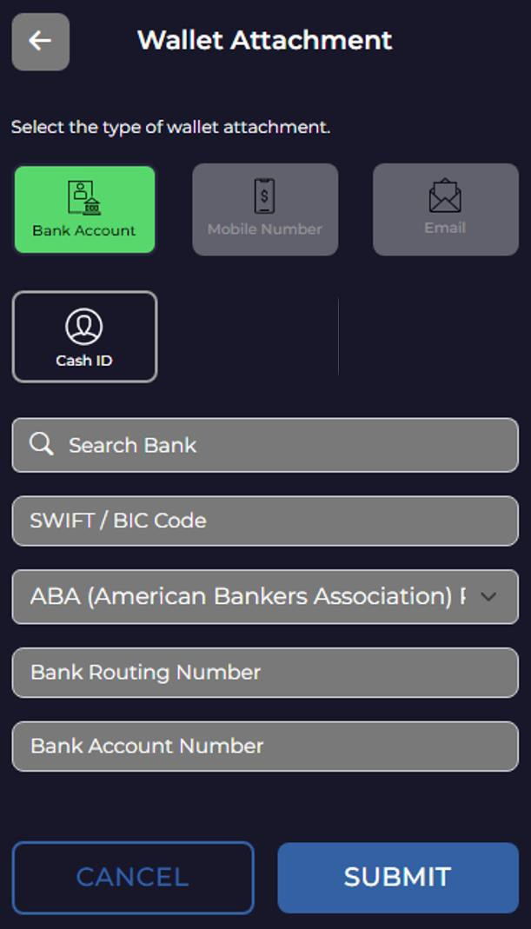
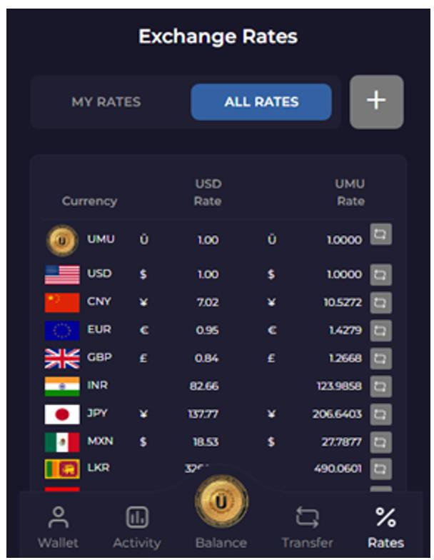

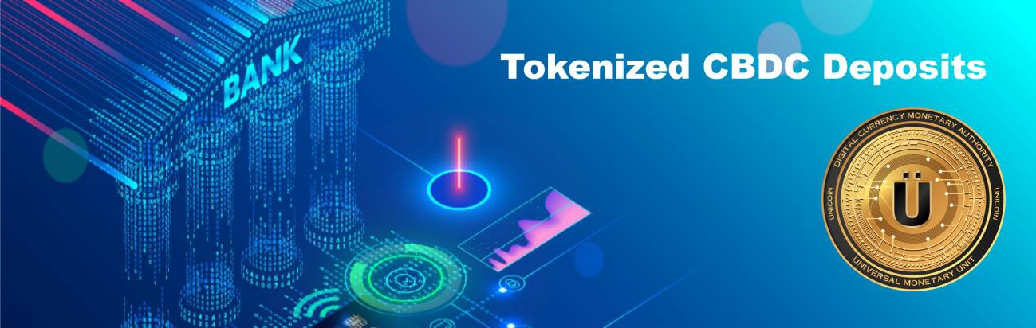
米国の巻き返し？ IMFのデジタル通貨UniCoin

Slide 16
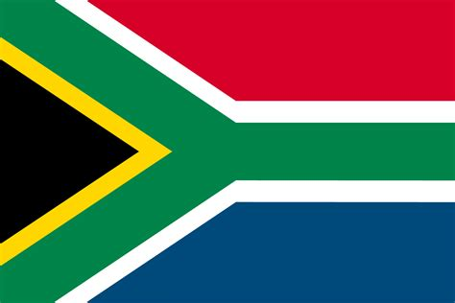
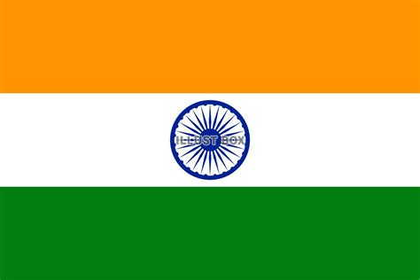
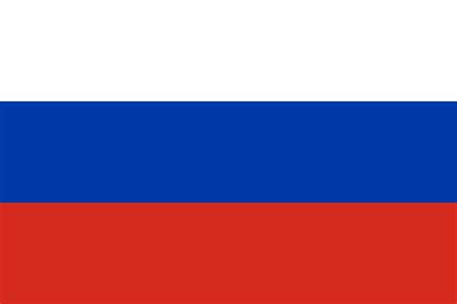



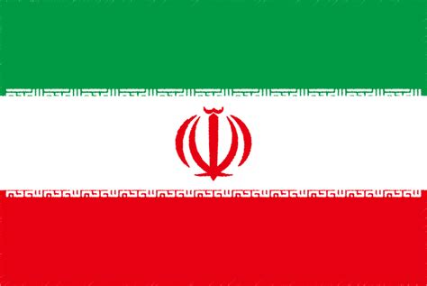



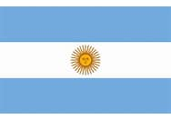
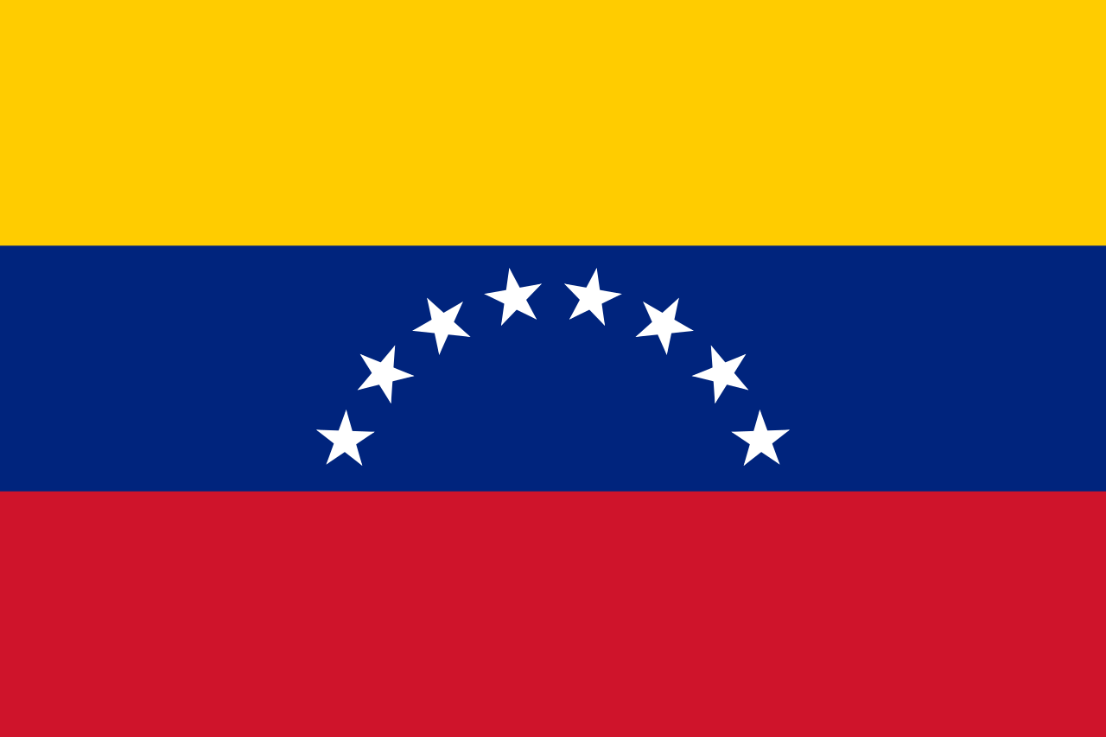


新枢軸
南アフリカ
インド
ロシア
中国
ブラジル
南米共通通貨Sur
エジプト
トルコ
イラン
サウジアラビア
インドネシア
メキシコ
ベネゼエラ
アルゼンチン
国交正常化合意
2023年3月11日
友好
トルコ軍派遣
カタール
アラブ首長国連邦

Slide 17
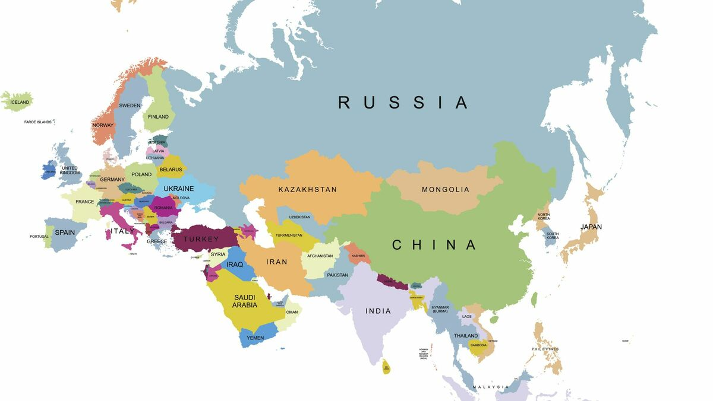
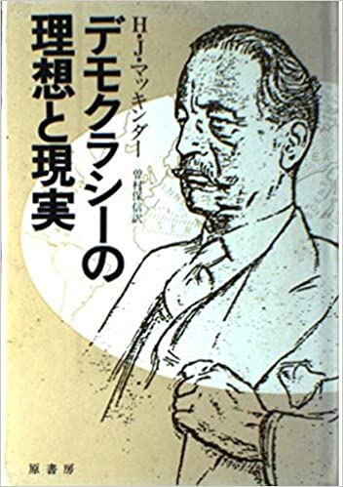
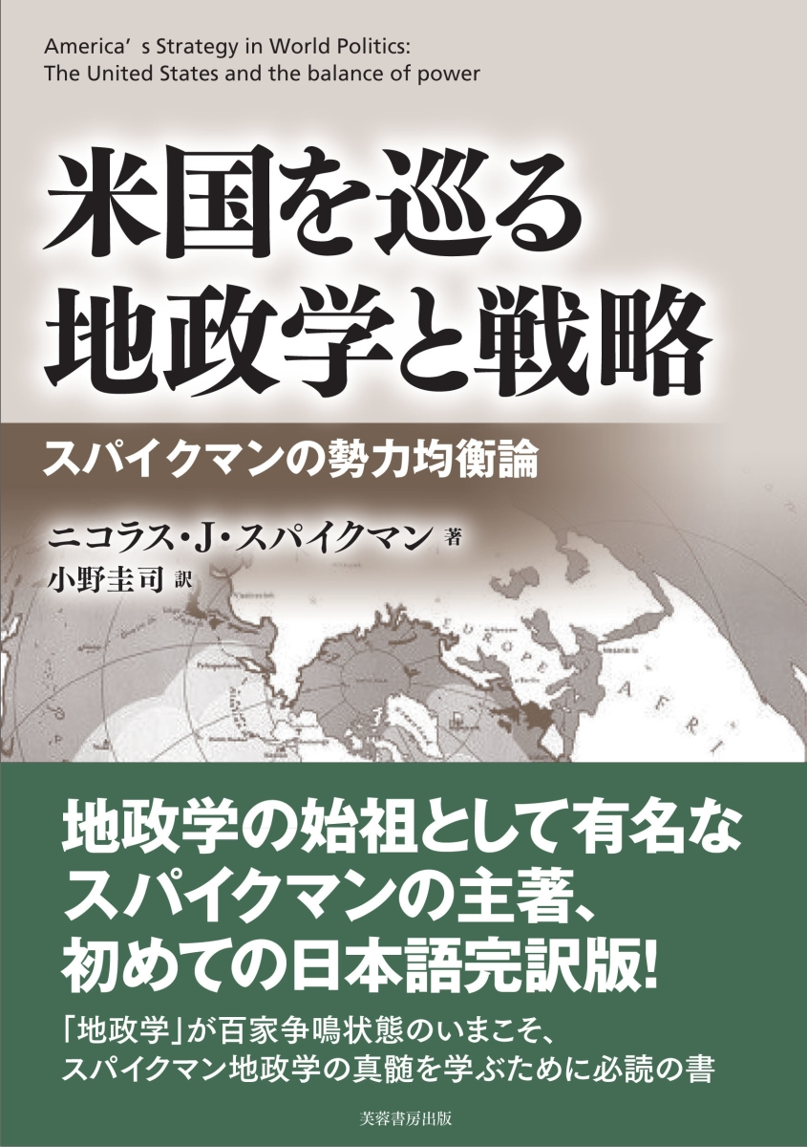
消えるリムランド
北米
ハートランド
リムランドは？

Slide 18
年初のグローバル会議
World Economic Forum
2023年1月16日～1月20日
World Government Summit
2023年2月13日～2月15日
Munich Security Conference
2023年2月17日～2月19日
世界経済フォーラム
世界政府
サミット
ミュンヘン
安全保障会議

Slide 19
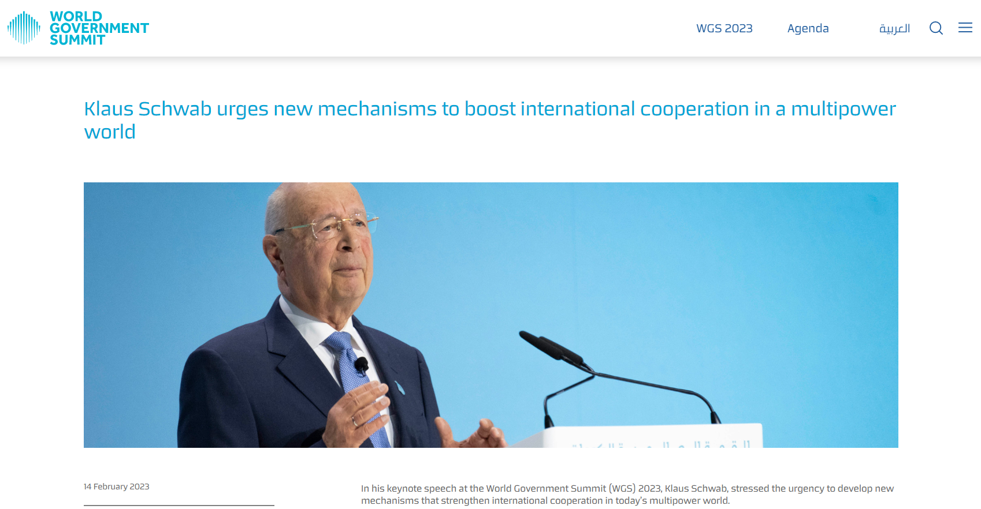
AIと新「宇宙技術」と合成生物学
WGS2023においてartificial intelligence, new space technology, and industrial biology
2023年2月13日～15日＠アラブ首長国連邦
https://www.worldgovernmentsummit.org/press/releases/klaus-schwab-urges-new-mechanisms-to-boost-international-cooperation-in-a-multipower-world

Slide 20
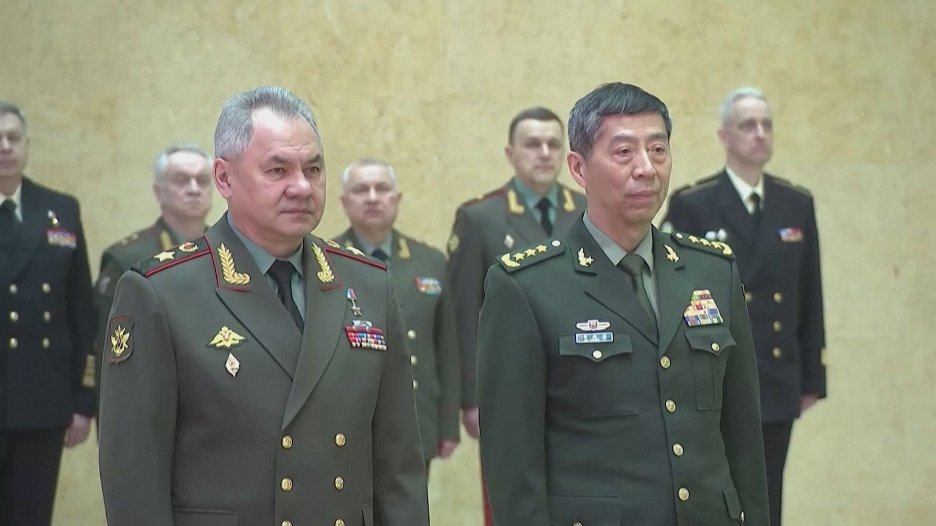
中国の国防部長 ロシア訪問
ロシアは、中国への軍事技術の提供を限定的かつ抑制的に実施してきた。
両国の軍事連携強化により人民解放軍の軍事力は、強化され、より厄介になる。
ショイグ国防大臣
李尚福（上将）
裝備発展部長から国防部長へ
（出所）TBS News DIG https://newsdig.tbs.co.jp/articles/-/441723?display=1 2023年4月18日

Slide 21
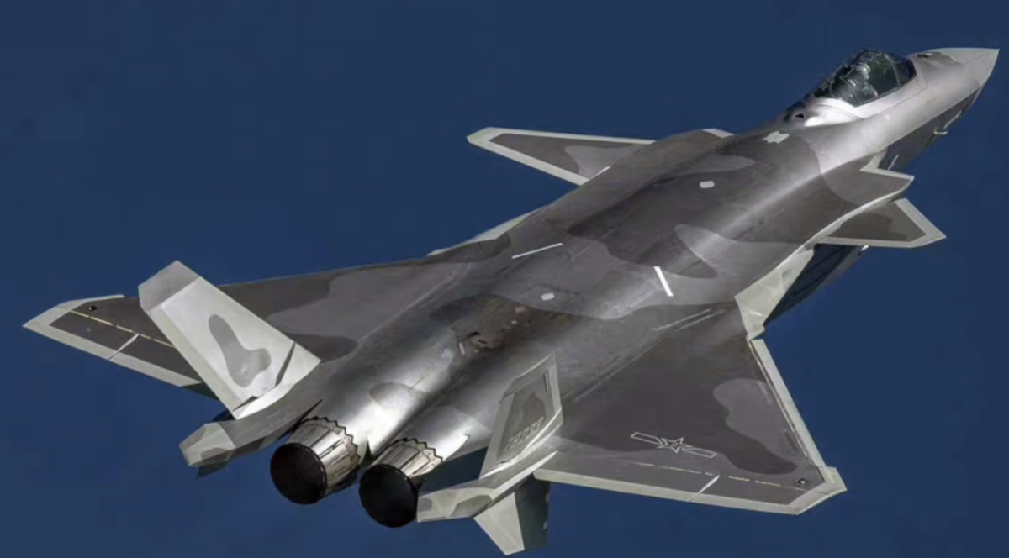
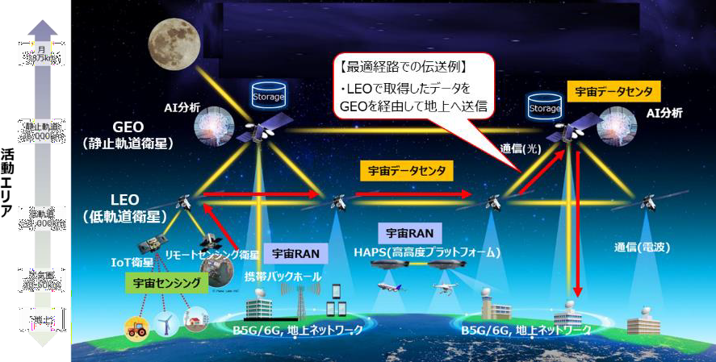
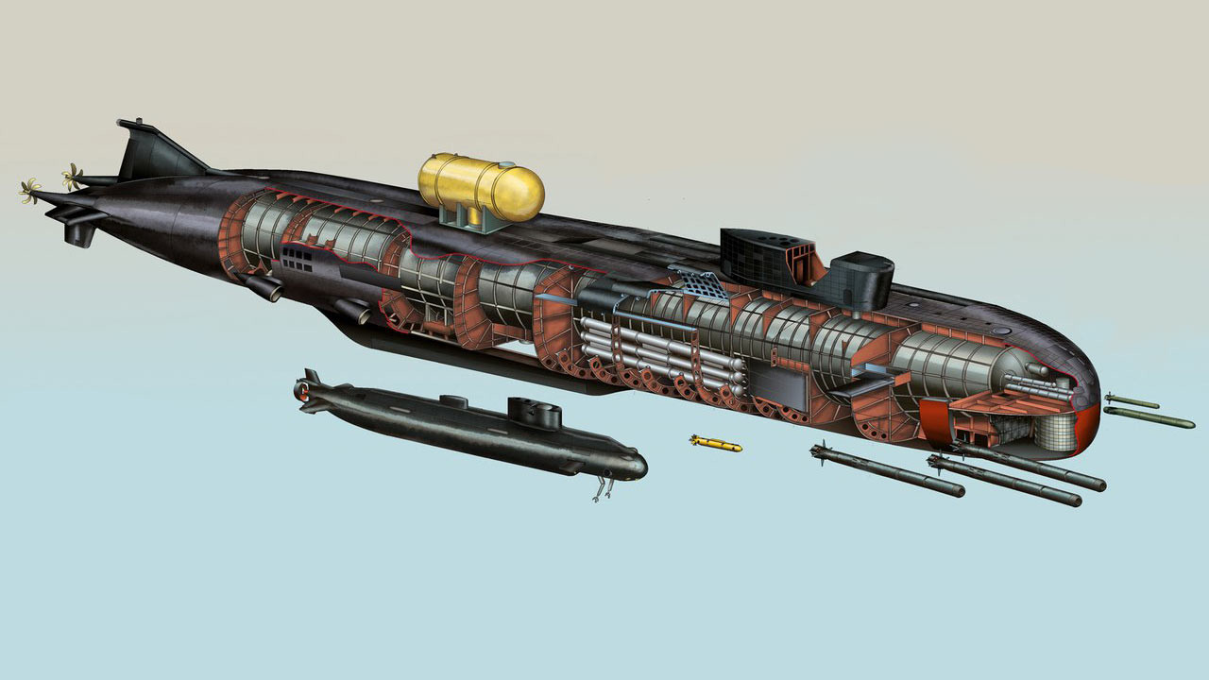
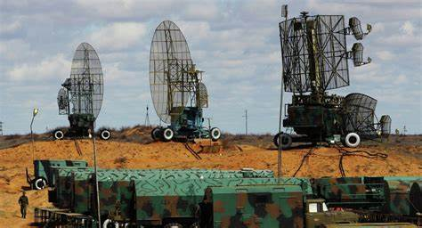
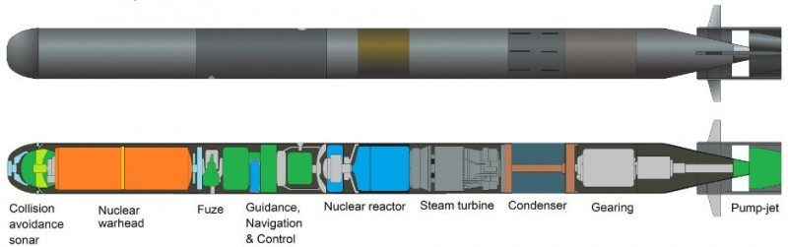
ロシア＝中国の軍事連携強化で起こりそうなこと・・・
ロシアが、最新のエンジン技術を提供すると
人民解放軍の空軍力は強化される
ロシアと中国の宇宙アセットの統合運用
空地連携電子戦→
ロシアのステルス技術→
上図↑はイメージです。
スーパーキャビテーション超高速核魚雷
液体金属(鉛ビスマス合金)冷却原子炉

Slide 22
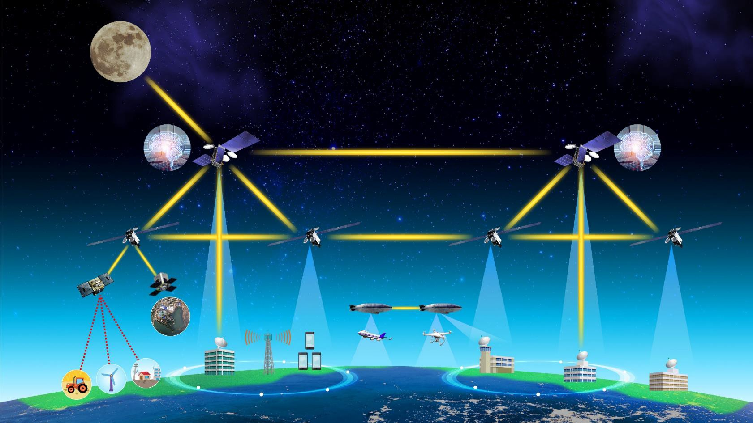

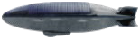
大陸DX：ロシア＝中国の宇宙アセットの統合連携
月
38万km
宇宙データセンタ
Storage
AI分析
静止軌道
36,000km
活動エリア
通信(光)
宇宙データセンタ
低軌道
～1,000km
リモートセンシング衛星
HAPS(高高度プラットフォーム)
通信(電波)
IoT衛星
大気圏
20-50km
宇宙センシング
携帯バックホール
© Planet Labs INC
地上
B5G/6G, 地上ネットワーク
B5G/6G, 地上ネットワーク
（出所）総務省技術戦略委員会

Slide 23
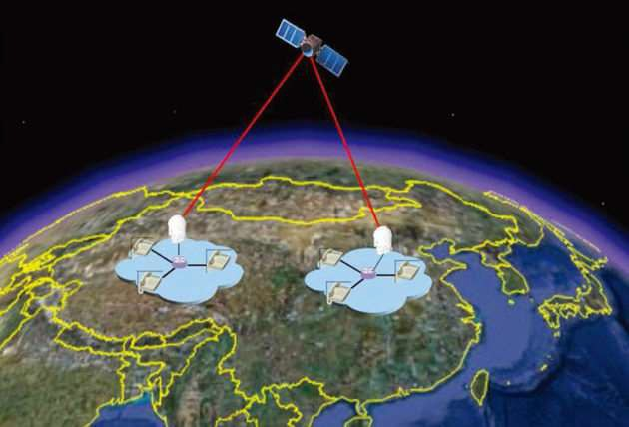
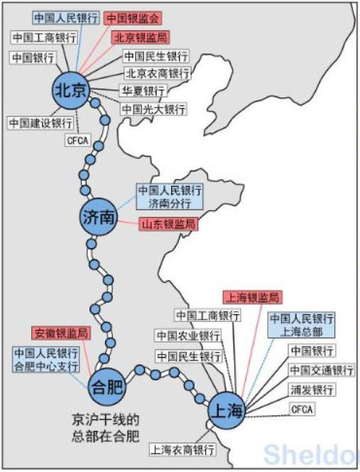
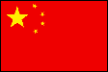
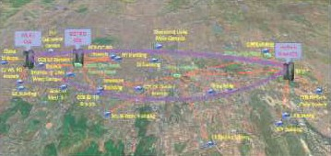
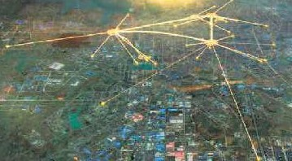
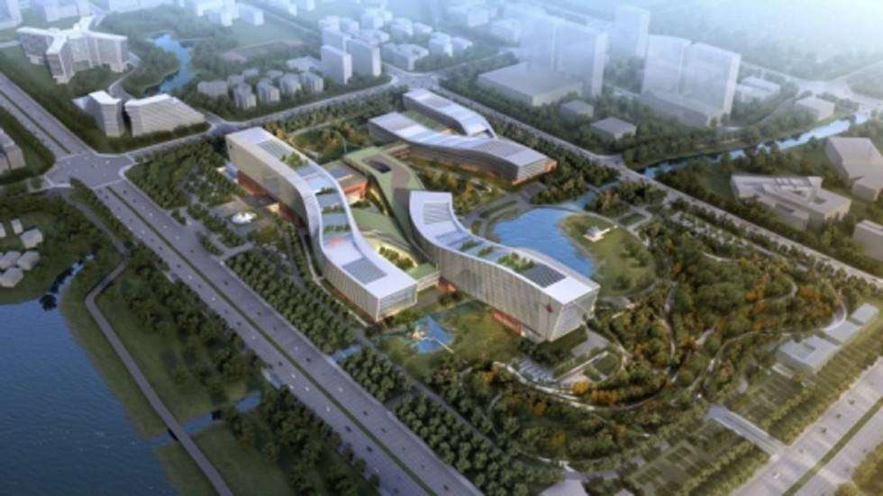
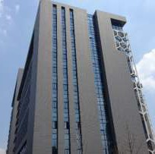
ユーラシアに拡大する中国の量子暗号衛星システムと地上通信系
量子技術プレイヤー
量子暗号通信衛星
『墨子号』
★玻色量子科技
Bose Quantum
★深圳昆峰量子科技有限公司
Kunfeng Quantum Technology
★合肥本源量子计算科技有限责任公司
Origin Quantum Computing
★安徽问天量子科技
Qasky
★国开启科量子技术(北京)有限公司
Qike Quantum
★科大国盾量子技术股份有限公司
QuantumCTek
★深圳量旋科技有限公司
SpinQ
★国仪量子(合肥)技术有限公司
CIQTEK
★华为技术有限公司
Huawei
★百度公司
Baidu Search
★腾讯量子实验室
Tencent Quantum Lab
★中兴通讯股份有限公司
ZTE Corporation
★国盾量子
QuantumCTek
★上海量子
Shanghai QuantumCTek
上海
合肥
量子ネットワーク
済南
量子ネットワーク
量子応用研究センター

Slide 24
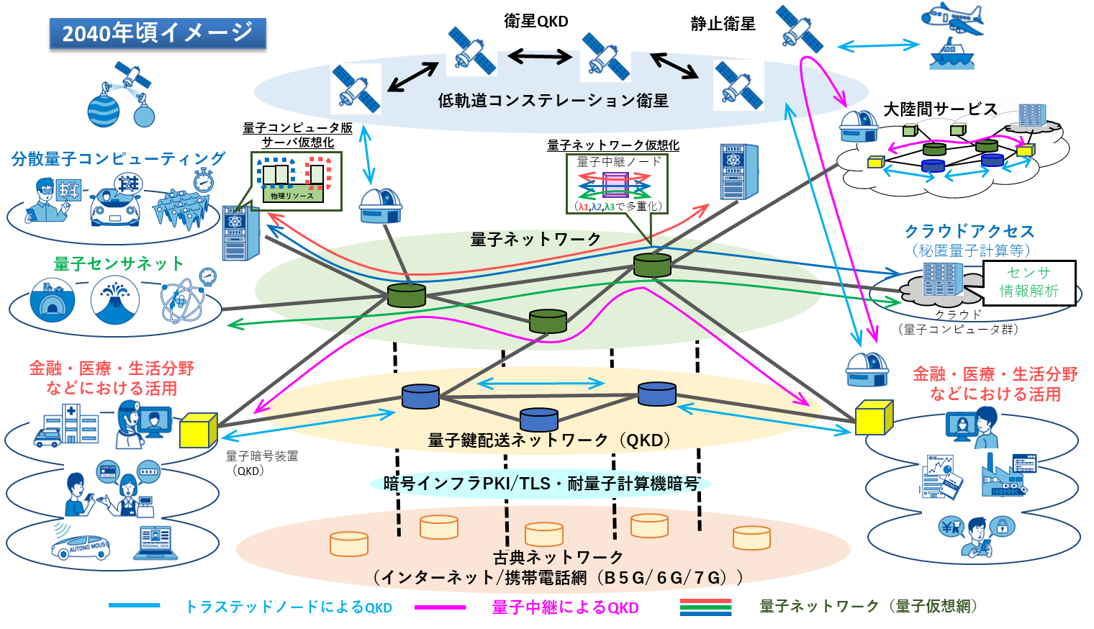
ユーラシアを被覆する量子暗号ネットワーク

Slide 25
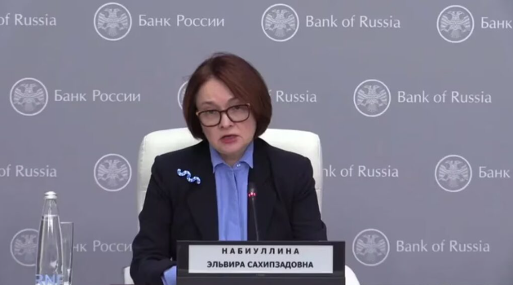
ロシア中央銀行が国際決済に暗号資産利用
ロシアの中央銀行は国際決済専用の暗号通貨を取り扱う新たな機関を設立する。
暗号通貨のマイニングと国際決済を行う「特別認可機関」の設立を含む計画を発表。暗号通貨の他、暗号資産を含む取引も含まれる。
ロシア銀行副総裁アレクセイ・グズノフは、企業の運営方法について政府と協議中。民間企業がこれらの取り組みに貢献できる可能性があると。
最後に、金融テクノロジーについてお話しします。
このテーマについては別のプレゼンテーションがあります。
私たちは常に、銀行セクターがデジタルテクノロジーで成し遂げた進歩に誇りを持っています。テクノロジーが特に制裁にさらされていることを踏まえ、私たちは政府や市場と協力して輸入代替を加速し、銀行業務におけるイノベーションの勢いを維持しています。
我々ロシア銀行は、近い将来実現するデジタル・ルーブルを含む全てのデジタル・イニシアティブを前進させるために、一層の努力を行ってまいります。ここでの優先事項は同じです—消費者と企業の金融取引のコストを削減します。
ロシア中央銀行総裁 2023年3月2日

Slide 26

新デジタル通貨「R5」を支える衛星インフラ
再掲：航空宇宙
シン・デジタル基軸通貨の誕生と『ユーラシア経済連合プラス』の台頭
北米
GLONASS
ハートランド
世界島
メキシコ
グレートゲームの終わり？
トルコ
中国版GPS北斗
デジタル人民元
イスラエル
ロシア
NATO加盟国
中国
中国
中米
インド
エジプト
インドネシア
ベネゼエラ
QUAD
イラン
サウジアラビア
ルピー国際決済システム
アフリカ
南米
南アフリカ
BRICS＋の共通通貨
「R5＋」
ブラジル
「金」取引基盤整備
①レアル、②ルーブル、③ルピー、④ランド、⑤人民元（ RMB：RenMinBi

Slide 27
Global Debt（世界債務）
3,000兆㌦
40京円
1971ー2030：750倍
1971ー2021：75倍
300兆㌦
4京円
100兆㌦
1京3,000兆円
4兆㌦
530兆円
1971
2000
2021
2025－2030
ニクソンショック：米ドル紙幣と金との兌換停止
未払いでデリバティブ2,000兆㌦（26京円）

Slide 28
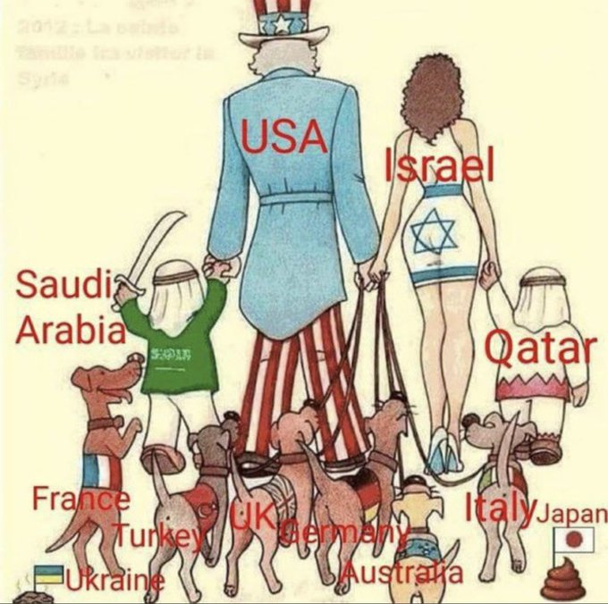
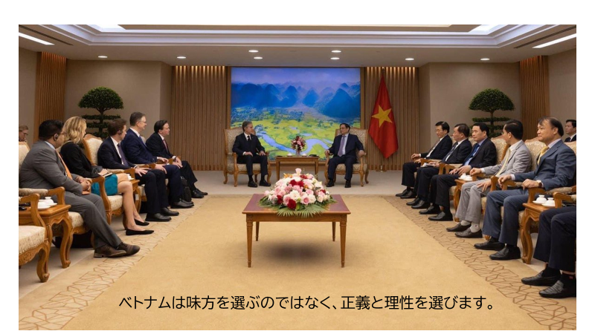
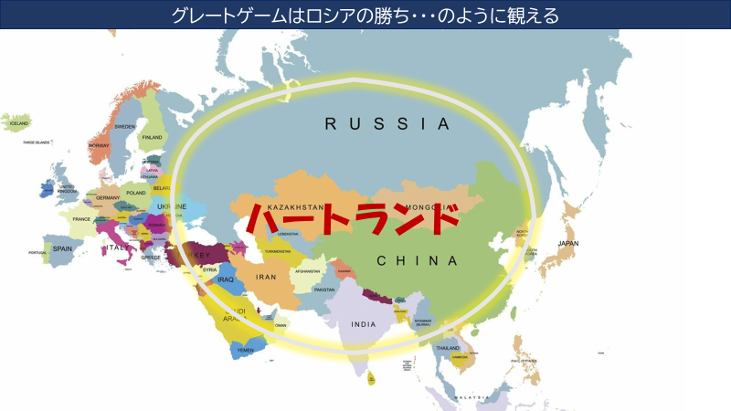
https://twitter.com/taro_tubuyaki/status/1643950888002936832

Slide 29

おしまいです。

Slide 30



アンケートにご協力をお願い致します。
ポチッ
https://forms.office.com/r/gbqfiHmUyH

Slide 31
Backup Slide

Slide 32


Greater Israel

Slide 33

サウジアラビアのNEOMとイスラエル

Slide 34

Valdai会議
https://valdaiclub.com/a/reports/the-middle-east-and-the-future-of-polycentric-worl/

Slide 35
外貨準備など
SDR（Special Drawing Rights）
 | 外貨準備 | 取引通貨 | 為替取引（10億㌦） | SDR | 金保有
ドル | 7,070億㌦ | 87.62％ | 6,641（44.2％） | 1.344890 | 8133.46㌧
イギリス | 1,764億㌦ | 12.78％ | 969（6.5％） | 1.087660 | 310.29㌧
日本 | 1兆2776億㌦ | 21.56％ | 1,253（8.3％） | 178.924000 | 845.97㌧
ドイツ | 2,940億㌦ |  |  | N/A | 3354.89㌧
EU | 896億㌦ |  | 2,293（15.3％） | 1.237250 | 506.52㌧
インド | 5,674億㌦ | 1.14％ | 122（0.8％） | 110.801000 | 790.17㌧
中国 | 3兆3006億㌦ | 3.97％ | 526（3.5％） | 9.264320 | 2050.33㌧
ロシア | 6,319億㌦ |  | 14（0.1％） | 104.836000 | 2329.63㌧
※為替取引：BIS参照
※SDR：IMF参照（April 03.２０２３）
※金保有：Let’s Gold 参照

Slide 36


インドとロシア、人民元
Dollar Lost Its Position of Most Traded Currency in Russia
Yuan surpassed dollar in monthly trading volumes on Moscow Exchange
Source: Bloomberg, Moscow Exchange
https://www.bloomberg.com/news/articles/2023-04-03/china-s-yuan-replaces-dollar-as-most-traded-currency-in-russia

